Slide 1
OCR
陈俊豹 杨清杨 刘博润 汪隽晖 田源 张浩强

Slide 2
1
OCR概述及Demo
2
基于模板匹配的OCR
目录
3
基于机器学习的OCR
CONTENTS
4
基于神经网络的OCR
5
Facebook Rosetta及多语言OCR

Slide 3
01
OCR概述及Demo

Slide 4


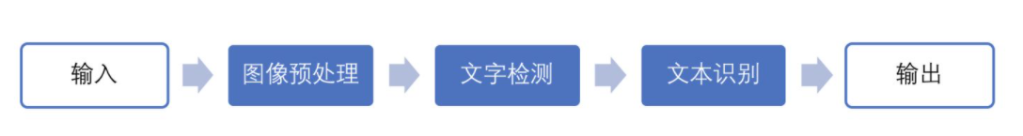
OCR概述
定义
光学字符识别(Optical Character Recognition, OCR)
对图像中的文字进行识别，以结构化的文本形式返回
应用场景
文档扫描
证件识别
车牌识别
······
处理流程

Slide 5
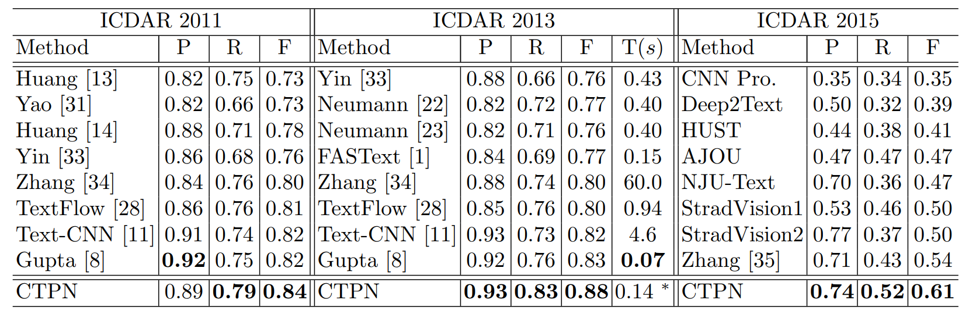
OCR概述

Slide 6


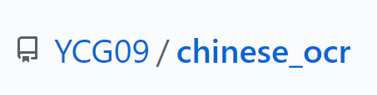

OCR概述
开源OCR工具

Slide 7
02
基于模板匹配的OCR

Slide 8
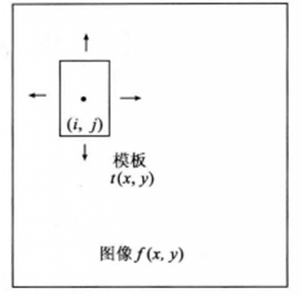
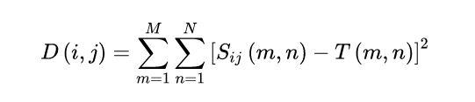
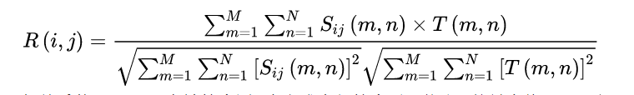
模板匹配
模板T(m,n)叠放在被搜索图S(W,H)上平移，模板覆盖被搜索图的那块区域叫子图 ，i,j为子图左下角在被搜索图S上的坐标，可以用下式衡量T和 Sij的相似性：
将其归一化，得模板匹配的相关系数：
当模板和子图一样时，相关系数R(i,j)=1，在被搜索图S中完成全部搜索后，找出R的最大值，其对应的子图即为匹配目标。

Slide 9
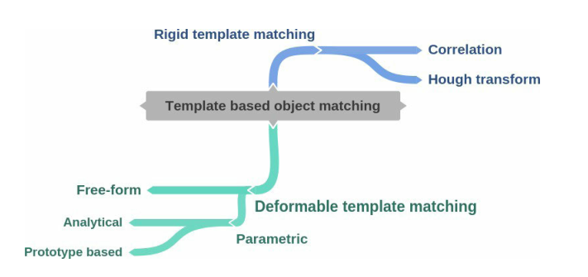
基于模板匹配的OCR
刚性模板匹配
基于相关性
霍夫变换
柔性模板匹配
自由形式匹配
参数形式匹配

Slide 10
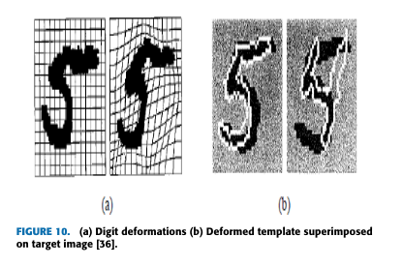
柔性匹配
通过变形一个字符的轮廓来匹配另一个字符的边缘。
将未知字符与每个原型（prototype）的所有可能的弹性拉伸和压缩进行最佳匹配
从所需的变形量、边缘的拟合程度和变形形状之间的内部重叠程度导出相似度
由于不同人手写风格不同，柔性匹配更有鲁棒性，更常用。

Slide 11
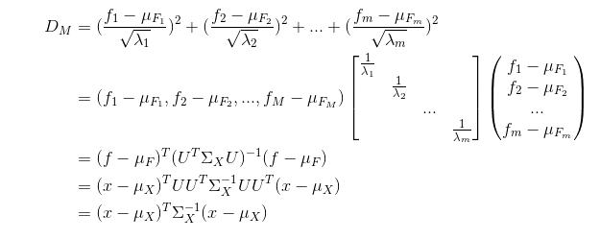
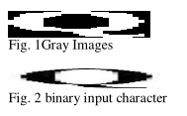
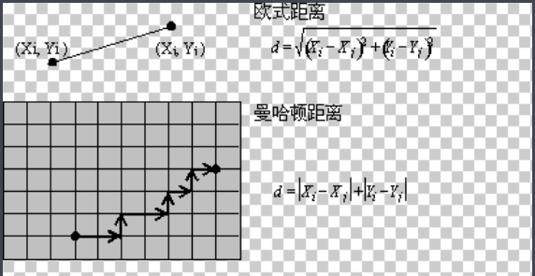
刚性匹配
将一个灰度图像(Fig.1)或二进制输入字符（Fig2）直接与一组标准的存储原型进行比较。根据不同的距离相似性度量，进行匹配识别：
例如:
欧式距离 Euclidean
马氏距离 Mahalanobis（对欧式距离的一种修正）
曼哈顿距离 Cityblock

Slide 12
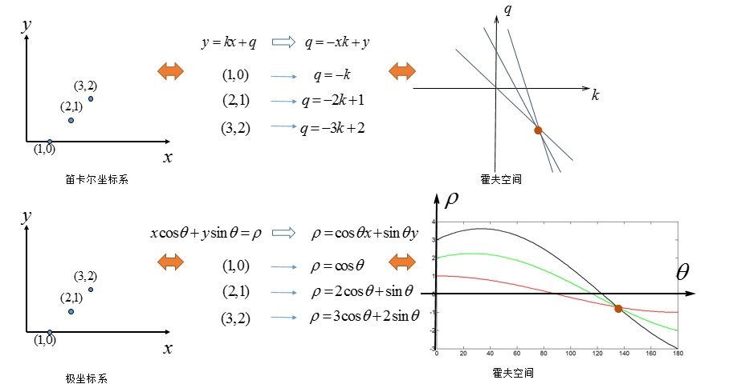
动态窗口和霍夫变换
霍夫变换用于对字符图像进行特征提取。

Slide 13
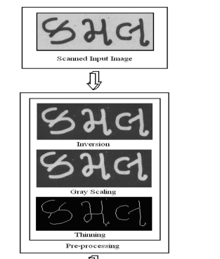
动态窗口和霍夫变换
数据预处理
扫描获取字符图像
中值滤波去除噪音
细化将字符减少到最小一个像素的厚度
计算字符重心
字符在60x48像素的固定尺寸图像中居中

Slide 14
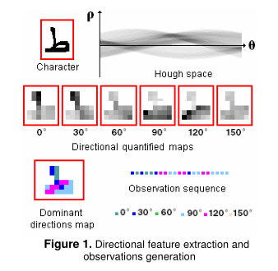

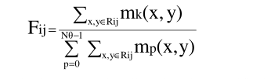
动态窗口和霍夫变换
特征提取（SHT）
1. 扫描霍夫空间，计算6个不同角度下的特征图（feature maps）
2. 计算6个有向量化图
3. 形成唯一的主导方向图
4. 生成有序的方向观察序列（可用于HMM识别算法）

Slide 15
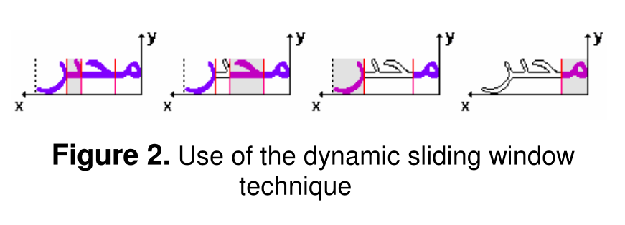
动态窗口和霍夫变换
滑动窗口识别
1、对于已存储的起始字符模型，计算图像右侧的动态窗口的宽度。为每个窗口图像部分计算相应的霍夫空间。最后，使用SHT识别引擎完成起始字符的识别。
2、对于存储在字典中的结束字符的每个模型，从子单词图像的左侧重复相同的动态窗口技术来识别结束字符。
3、中间字符模型的模板在中间滑动，识别中间字符。
4、最终识别出整个字符

Slide 16
03
基于机器学习的OCR

Slide 17
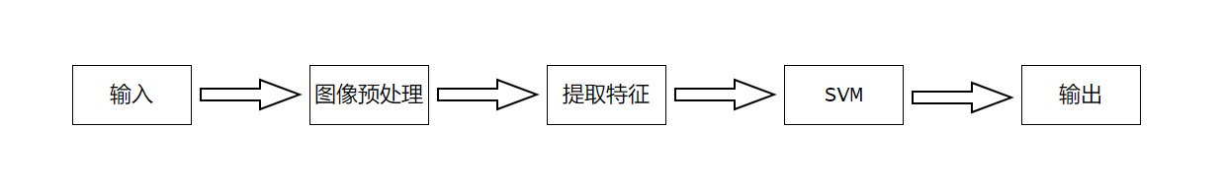
基于核方法的OCR
处理流程

Slide 18
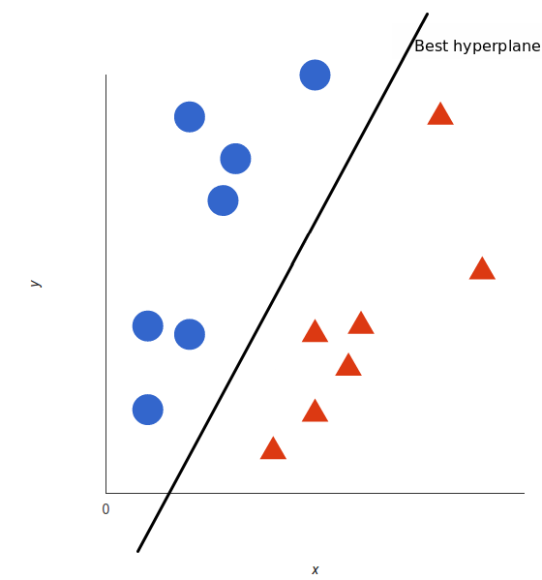

基于核方法的OCR
SVM
支持向量机（support vector machines，SVM）是一种二分类模型，它将实例的特征向量映射为空间中的一些点，SVM 的目的就是想要画出一条线，以 “最好地” 区分这两类点，以至如果以后有了新的点，这条线也能做出很好的分类。
数学表达：

Slide 19
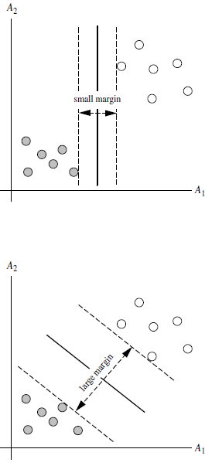
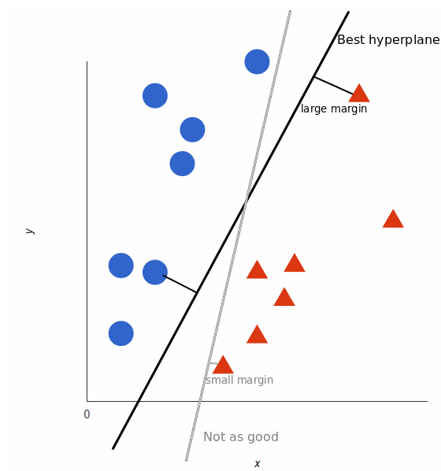
基于核方法的OCR
Q：如何衡量划分效果
A：SVM 将会寻找可以区分两个类别并且能使间隔（margin）最大的划分超平面
Q：什么是间隔
对于任意一个超平面，其两侧数据点都距离它有一个最小距离（垂直距离），这两个最小距离的和就是间隔。
Q：支持向量是什么
最接近超平面的那几个点，实际上也就是这几个点共同确定了超平面的位置，所以叫做“support vector”

Slide 20
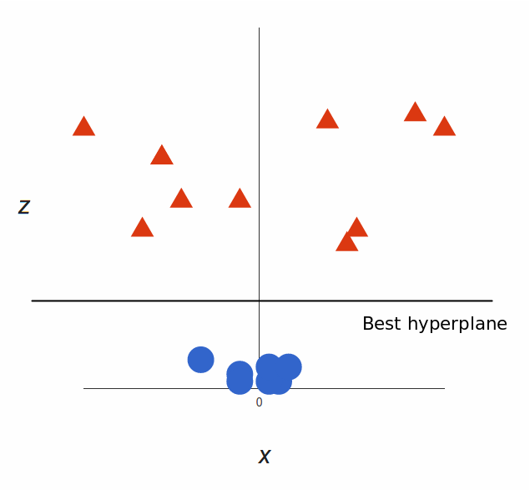
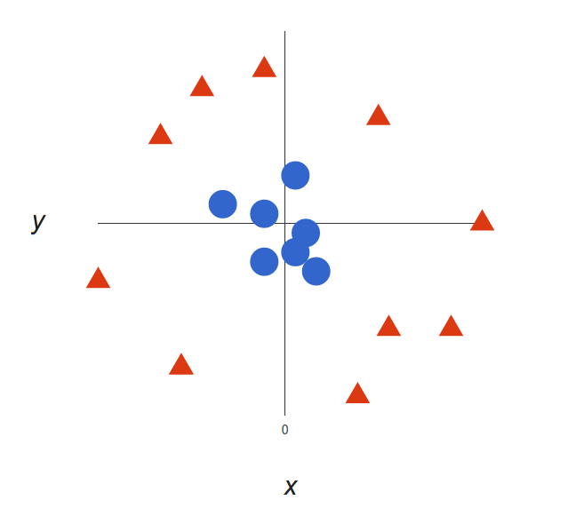
基于核方法的OCR
SVM
如何处理非线性数据
低维空间线性不可分数据转换到高维是线性可分的

Slide 21

基于核方法的OCR
核函数
处理线性不可分的步骤
首先使用一个非线性映射将数据变换到一个特征空间
然后在特征空间使用线性学习器分类
$$f\left(x,y\right):z=x^{2}+y^{2}$$

Slide 22





基于核方法的OCR
常用的核函数
线性核函数：
多项式核函数：
高斯核函数：
拉普拉斯核函数：
sigmod核函数：

Slide 23
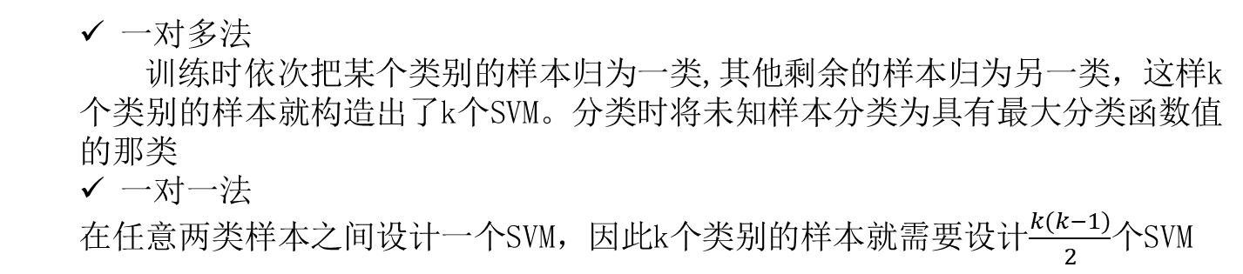
基于核方法的OCR
将二分类应用于多分类
直接法
直接在目标函数上进行修改，将多个分类面的参数求解合并到一个最优化问题中，通过求解该最优化问题“一次性” 实现 多类分类。这种方法看似简单，但其计算复杂度比较高，实现起来比较困难，只适合用于小型问题中
间接法
一对多法
训练时依次把某个类别的样本归为一类,其他剩余的样本归为另一类，这样k个类别的样本就构造出了k个SVM。分类时将未知样本分类为具有最大分类函数值的那类
一对一法
在任意两类样本之间设计一个SVM，因此k个类别的样本就需要设计$\frac{k(k−1)}{2}$个SVM

Slide 24
基于核方法的OCR
优点
训练好的模型的算法复杂度是由支持向量的个数决定的，而不是由数据的维度决定的，所以 SVM 不太容易产生过拟合。
SVM理论提供了一种避开高维空间的复杂性,直接用此空间的内积函数(即是核函数),再利用在线性可分的情况下的求解方法直接求解对应的高维空间的决策问题.当核函数已知,可以简化高维空间问题的求解难度。
缺点
对于每个高维空间在此空间的映射F,如何确定F也就是核函数,现在还没有合适的方法,所以对于一般的问题,SVM只是把高维空间的复杂性的困难转为了求核函数的困难。

Slide 25
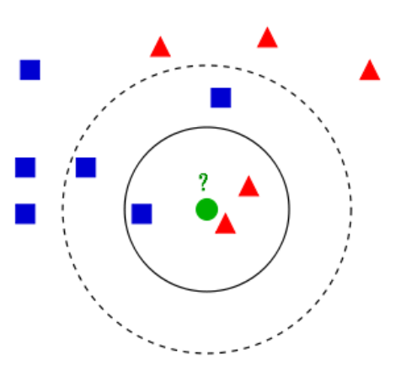

基于机器学习的OCR
KNN
K近邻算法，即是给定一个训练数据集，对新的输入实例，在训练数据集中找到与该实例最邻近的K个实例，这K个实例的多数属于某个类，就把该输入实例分类到这个类中。
K = 3，2个红色三角形、1个蓝色正方形 => 绿色圆圈属于红色三角形
K = 5，2个红色三角形、3个蓝色正方形 => 绿色圆圈属于蓝色正方形
距离公式
欧式距离

Slide 26
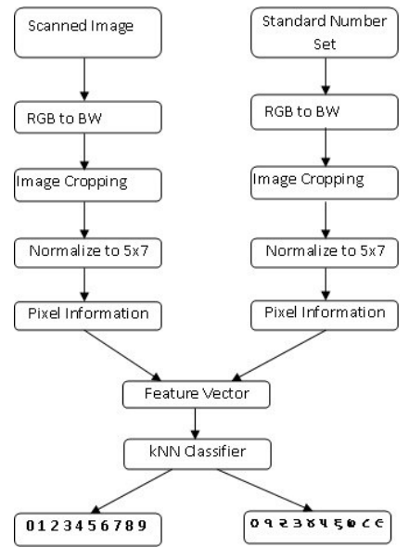
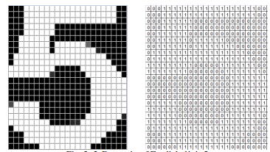
基于机器学习的OCR
扫描图像（获取RGB图像）
图像二值化（0和1构成的黑白图像）
图像裁剪
二值化后的图像
图像缩放至32*32
32*32矩阵转1*784向量
KNN分类

Slide 27
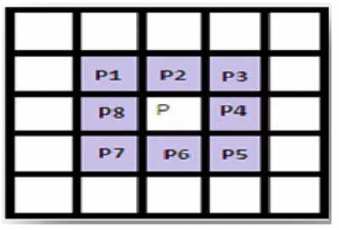
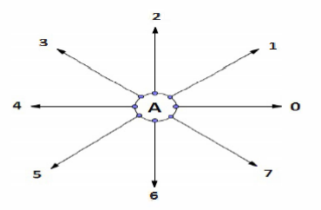
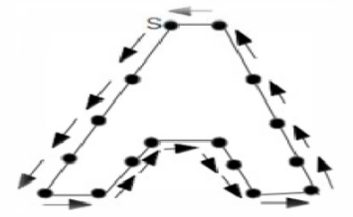
基于机器学习的OCR
摩尔邻域
链码
用于寻找字符边界
每次顺时针或逆时针遍历8个邻近像素，定位到下一个像素点，再继续下一次遍历，直到达到终止条件（8邻域内无黑色像素点）
水平、垂直、两条对角线方向，将相邻两个像素点定义8个方向（0~7表示）
从起点开始，按顺时针或逆时针方向计算每一线段的走向，最终用一个0~7的序列表示字符的轮廓
上图A的链码为：5555011077033334

Slide 28
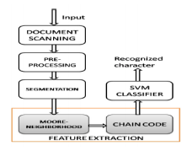
基于机器学习的OCR
扫描图像（获取RGB图像）
图像预处理（膨胀、腐蚀、平滑、裁剪等）
文本分割
图像缩放至24*42
特征提取
(摩尔邻域和链码)
SVM分类

Slide 29
04
基于神经网络的OCR

Slide 30
基于神经网络的单字符OCR
思路
获取单个字符图片，对其进行一系列的预处理操作，再应用神经网络对处理好的训练集进行训练，并对之后用户输入的字符进行分类并输出结果。
流程
原始图像
图像预处理
卷积神经网络
全连接层
softmax层
argmax

Slide 31
基于神经网络的单字符OCR
首先每次输入一张32*32预处理好的图像，在进行数次的卷积特征提取，每一次卷积的输出都经过ReLU函数处理。在每2-3次卷积操作后都进行一次最大池操作以避免网络运算的复杂性。在最后特征提取完成后，经过一层全连接层后进行分类的预测，输出一个N维向量（其中N代表需要预测的字符种类数），并通过softmax层后输出该字符图片针对每个字符的预测概率。在进行预测时，输出当前概率最大的字符为预测字符。

Slide 32
基于神经网络的连续字符OCR
问题分析
序列长度不一定，但CNN的卷积核大小固定，不能直接使用CNN来进行特征提取
字母之间的空格长度不一定
识别往往具有连续性，单词往往具有一定的序列关系
早期思路及缺陷
裁剪单词中的字母，采用单字符识别方法——工作量大、忽略单词连续性
整个图片视为一个整体识别——不适用于单词组合情况多的情况（汉语）

Slide 33
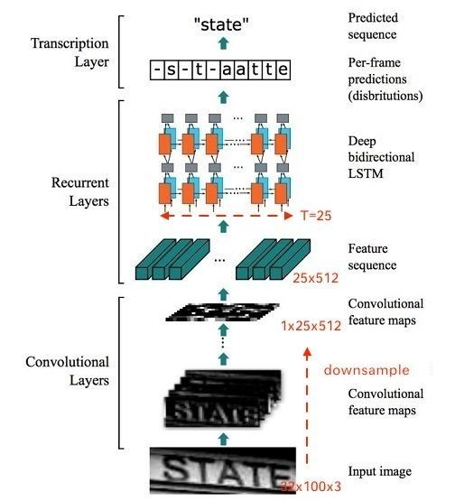
基于神经网络的连续字符OCR
输入经过预处理的图片，其长、宽、通道数分别为(32,W,3)，首先通过多层的CNN提取出特征图，然后把特征图按照列切分，每列具有512个通道，此时的图像变为(1,W/4,512)
设置LSTM的最大时间长度T=(W/4),每个输入的列向量为512维，经过LSTM处理后输出一个N*T大小的矩阵，N代表要预测的字符种类长度
每一列经过softmax处理后，取每一列最大值对应的字符即为图像中该列预测的字符，再经过β变换后即为预测的单词，同时训练的时候使用CTCLoss

Slide 34

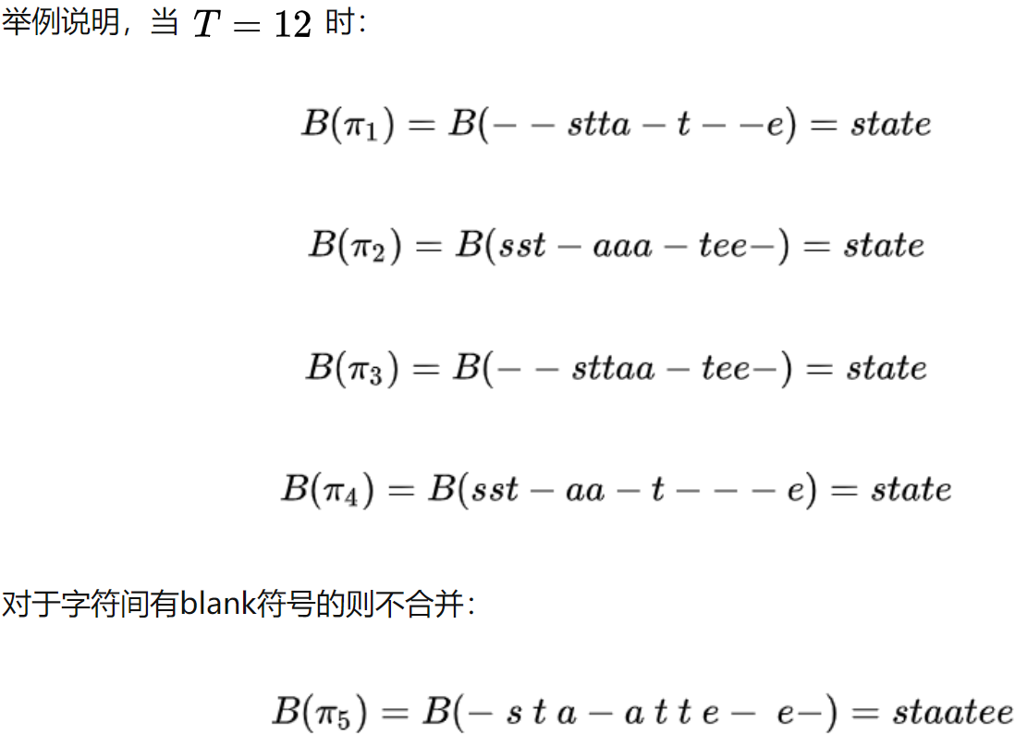
基于神经网络的连续字符OCR
Q：直接对图像进行处理输出会得到不同的预测序列，无法对每一列应该出现的字符进行标记
CTC (Connectionist Temporal Classification) —— 联结主义时间分类
记I = state
输入为x的情况下产生的序列，经过β变换后序列等于I的概率：
p(I = state | x)
CTC通过计算梯度(∂p(l|x))/∂w来调整LSTM的参数w，进而使得p(l=state|x)的概率变大。故而使用CTC来计算损失后，训练样本就无需对齐。

Slide 35
05
Facebook Rosetta及
多语言OCR

Slide 36
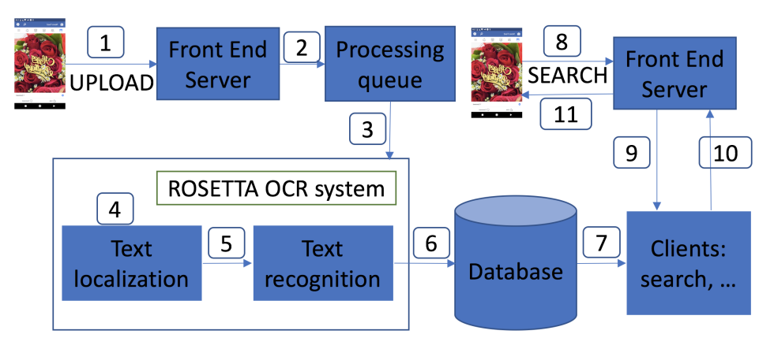
Facebook Rosetta
大规模数据
可扩展性
实时性
负载均衡
稳定性
AI

Slide 37
Facebook Rosetta
图片保存至Rosetta集群
（pull-based model）
分布式数据预处理
（异步、注册回调）
文本检测
文本识别
保存至TAO
（分布式图数据库）
下游应用访问文本信息
（图片搜索、图片文字提取）

Slide 38
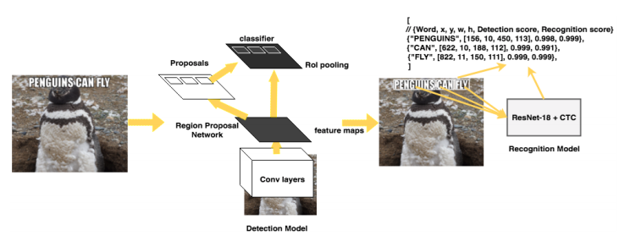
Facebook Rosetta
文本检测
Faster-RCNN
文本识别
ResNet-18 + CTC
文本检测模型中的卷积层采用ShuffleNet提升效率
识别模型在ImageNet上预训练
在原始数据集上训练完毕后，再在COCO-Text上进行训练，以便学习真实世界特征

Slide 39
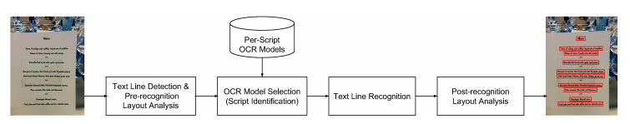
多语言OCR
从图像中提取文本线并进行布局分析
从语言库中选取特定OCR模型
特定OCR模型进行unicode转录
识别结果改进布局分析

Slide 40
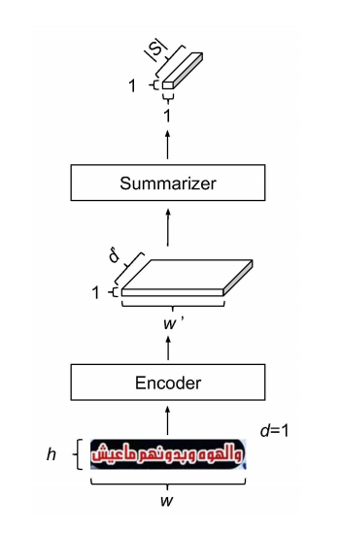
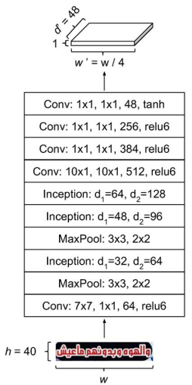
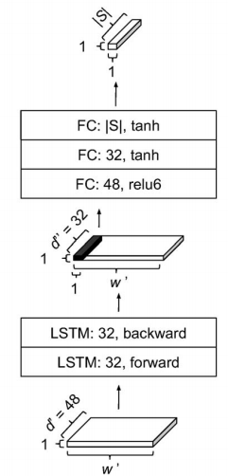
多语言OCR
将语言判别看作sequence-to-label 问题
Encoder
将输入的图像转换为一个特征序列
Summarizer
将序列聚集起来用于分类

Slide 41
谢谢
Thanks for Your Attention

